Slide 1
Samling 2, 23. – 25. mars
Wi-Fi programmering ESP32 for yrkesfag – Dag 3
Av
Nils Kr. Rossing
Skolelaboratoriet

Slide 2
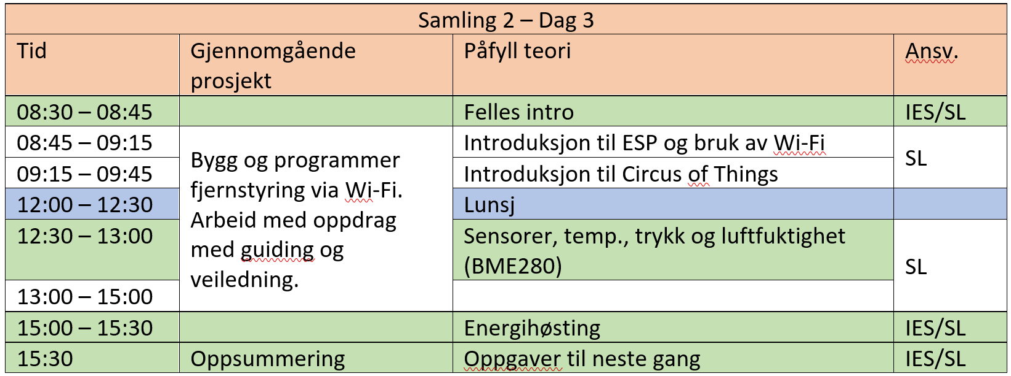
Program for kursdagen
Prosjekt: Wi-Fi programmering ESP32

Slide 3
ESP32
Wi-Fi og Bluetooth

Slide 4
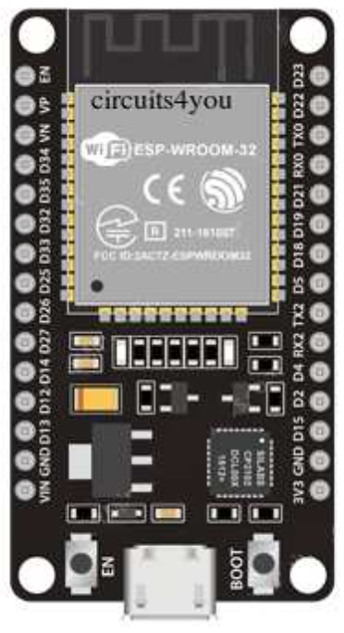
ESP32 WROOM 32
Antenne
Wi-Fi
  Maks. bitrate:150Mb/s
  Frekvensområde: 2412 ~ 2484 MHz
  Maks sendeeffekt 100 mW (20 dBm)
  Rekkevidde fri sikt: 200 m (Long Range protokoll)
Bluetooth (B Low Energy – BLE)
  Maks. bitrate: 1 – 3 Mb/s
  Frekvensområde: 2,4 – 2,5 GHz
  Maks sendeeffekt 8 mW (+9 dBm)
  Typ. sendeeffekt 1 mW (0 dBm)
  Maks. rekkevidde fri sikt: <100 m
Heftet omtaler to trådløse oppk.
  ESP32 → LAN (Ruter)
  ESP32 → ESP32 (ESPNOW)

Slide 5
Circus of Things
Circus of Things er en nettsted/server på Mallorca som tilbyr oppbygging av konsoller for fjernstyring og overvåking av for eksempel sensorer og aktuatorer til en lokal ESP32

Slide 6
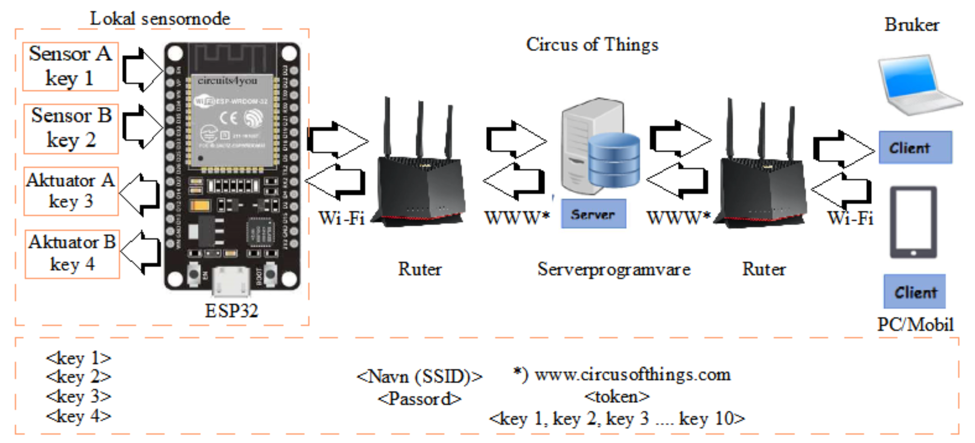
Oppkobling mot ”Circus of Things”

Slide 7
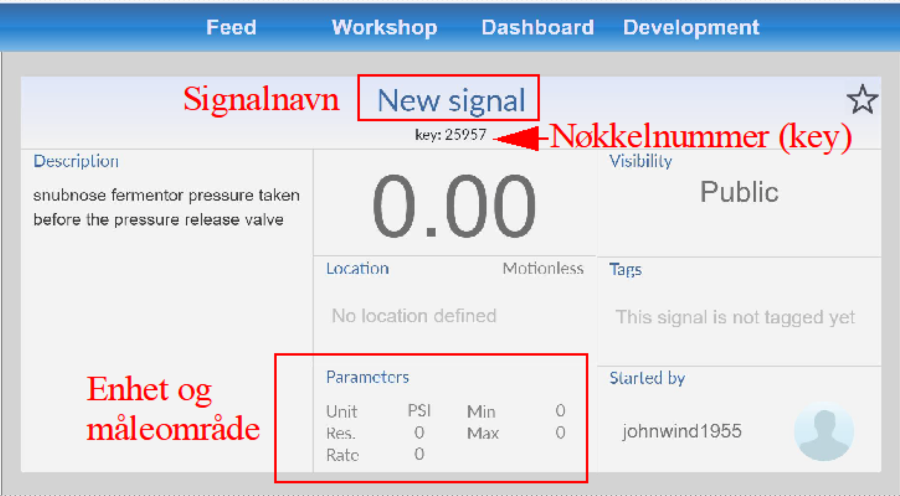
Fjernstyring og overvåking av lokal sensornode
Hos Circus of Things
1. Opprett bruker med passord hos www.circusofthings.com .
2. I “Workshop” hos CoT spesifiseres signalnavn, enheter og måleområde

Slide 8
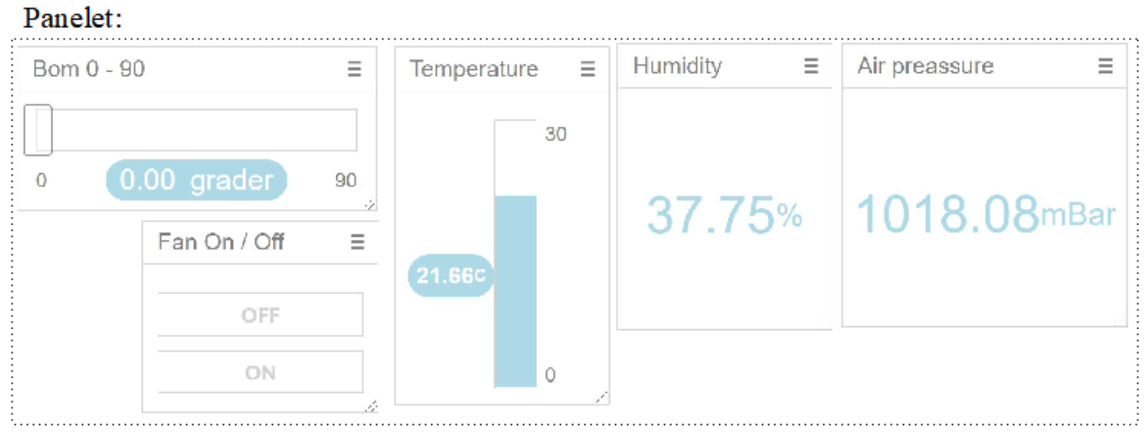
Fjernstyring og overvåking av lokal sensornode
En oversikt
3. Bygg opp panelet, en sammenstillingen av brytere og displayer for å styre aktuatorene og monitorere sensordata fra sensornoden.

Slide 9
Fjernstyring og overvåking av lokal sensornode
Oppkobling av sensornoden
4. Koble opp sensornode med sensorer og aktuatorer.

Slide 10
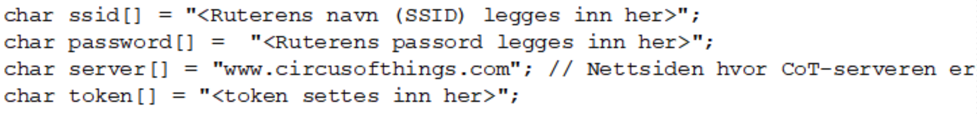
Fjernstyring og overvåking av lokal sensornode
Skriv programmet i ESP32
5. Programmering av sensornoden ESP32 slik at signalene når fram til riktig konsoll.
  6. Hent og installer biblioteket
  #include <CircusESP32Lib.h>
7. Definer variabler som holder informasjon om oppkobling til CoT
8. Definer variabler som holder nøkkelkodene til signalkonsollene

Slide 11
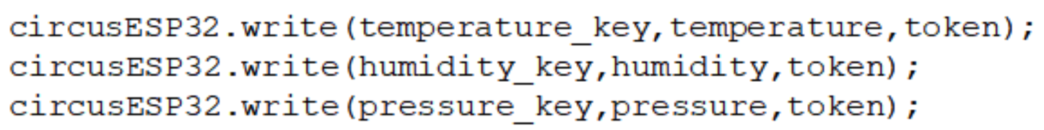
Fjernstyring og overvåking av lokal sensornode
Oversikt over programmet
    9. Opprett et objekt circusESP32() av typen CircusESP32Lib
    10. Initialiser kommunikasjon med Wi-Fi til ruter
    11. Les data mottatt fra panelet hos CoT
    12. Les av sensor:
    13. Skriv data for å sende til panelet hos CoT

Slide 12
Oppdragene

Slide 13
Totaloppdraget
Oppdraget: Det går et rykte om at konferansesal A, som nylig har fått installert elektronisk adgangskontroll, har dårlig luftkvalitet. Vi ønsker å overvåke temperatur (og luftfuktighet).
Vi ønsker at måleresultatene skal være tilgjengelig over nett slik at vi kan kontrollere tilstanden med jevne mellomrom fra en kontroll- og overvåknings-sentral.
Vi ønsker også å ha mulighet til å studere hvordan temperaturen (og luftfuktigheten) i rommet utvikler seg over tid.
Dessuten vil vi ha anledning til automatisk å slå på ventilasjonsanlegget når temperaturen overskrider en terskelverdi satt ved sentralen.
Låsing og åpning av rommet skal kunne fjernstyres fra sentralen.

Slide 14
Oppdeling i moduler
1: Koble opp viftereleet, og slå releet av og på.
2: Fjernstyre viftereleet fra CoT.
3: Les av temperatur og lufttrykk hos BME/P280.
4: Presentere resultatene på paneler hos CoT.
5: Styre releet og presenter sensorverdier hos CoT.
6: Sett bommen i en vilkårlig vinkel fra CoT.
7: Bygg opp programmet ved hjelp av funksjoner.
8: Skriv temperaturen til 7-segment displayet.
9: Vis temperaturendring over tid.
10: Lag et konsoll så vifta kan settes i on, off og auto.
11: Legg ESP32 i dvale mellom hver måling.
12: Opprett direkte kontakt mellom to ESP32.

Slide 15
Oppdrag 1
Koble opp viftereleet, og slå releet av og på
Oppdrag 1: Koble opp viftereleet og skriv et lite program som slår releet av og på.

Slide 16
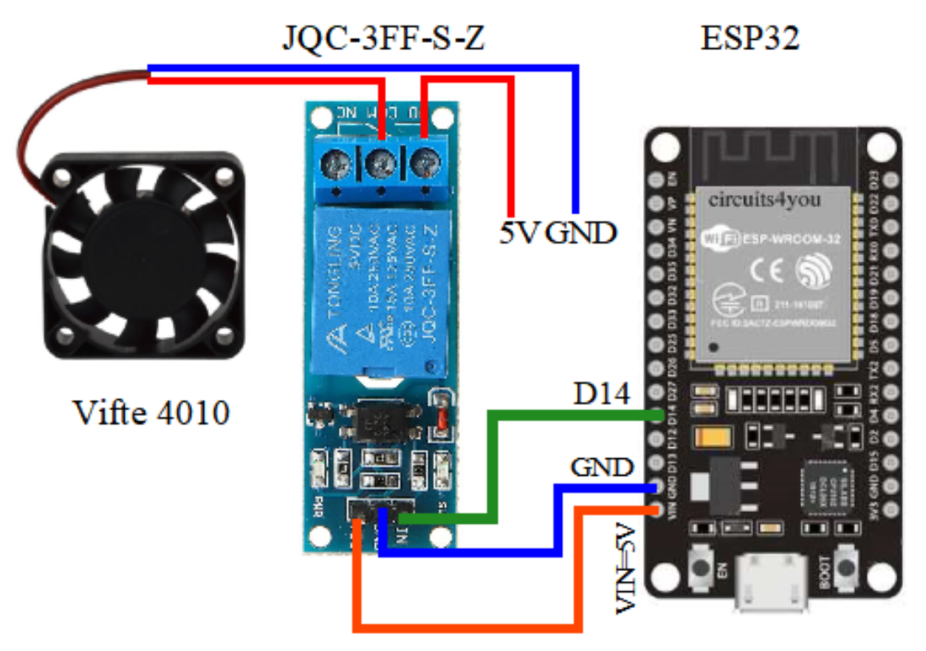
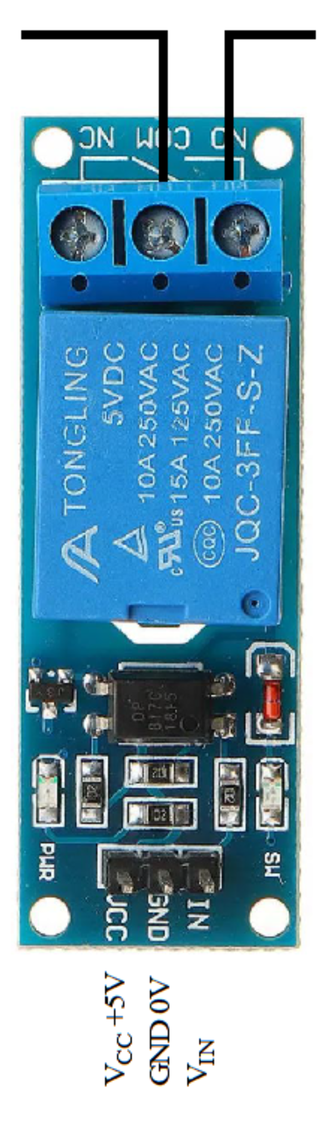
Oppkobling

Slide 17
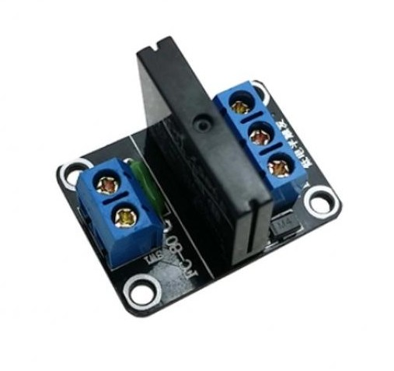
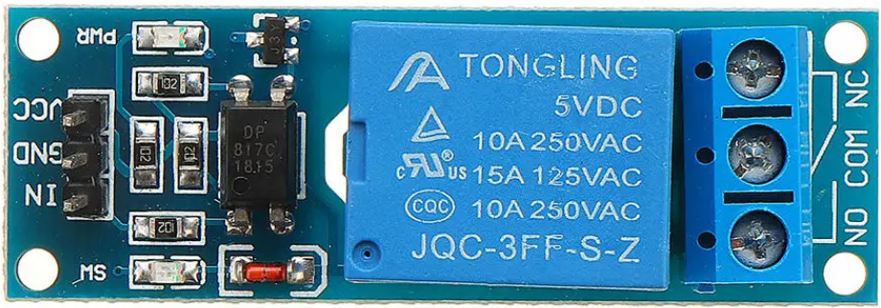
To typer releer
CH1
DC- (GND)
DC+ (5V)
IN
GND
Vcc (5V)

Slide 18
Arbeid på egen hånd

Slide 19
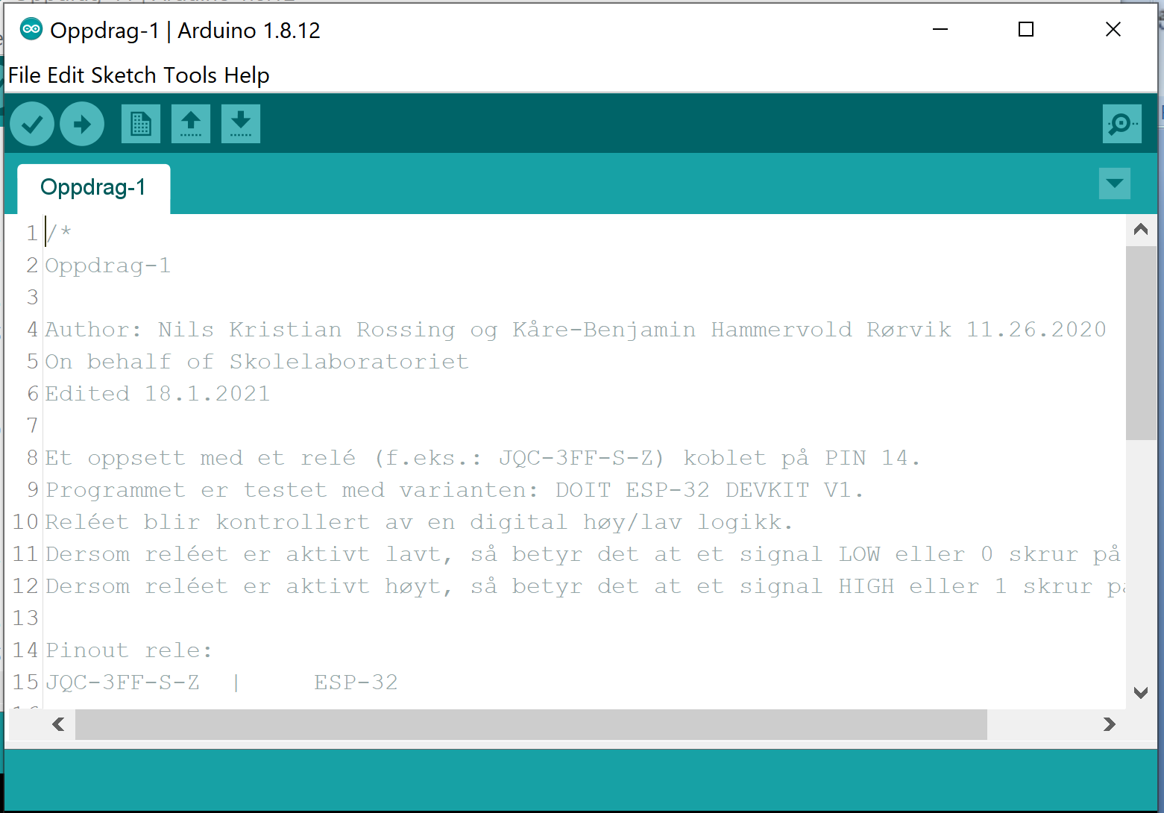
Gjennomgang av programmet

Slide 20
Oppdrag 2
Styr viftereleet fra CoT
Oppdrag 2: Slå releet av og på via Internett ved hjelp av nettressursen Circus of Things

Slide 21
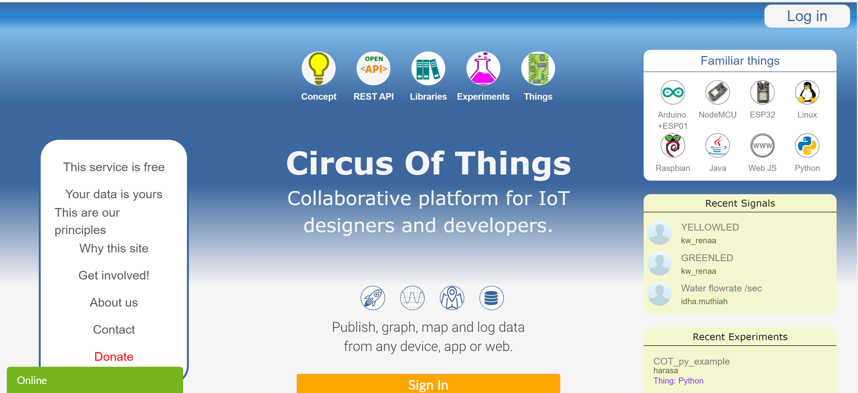
Opprett konto på CoT www.circusofthings.com

Slide 22
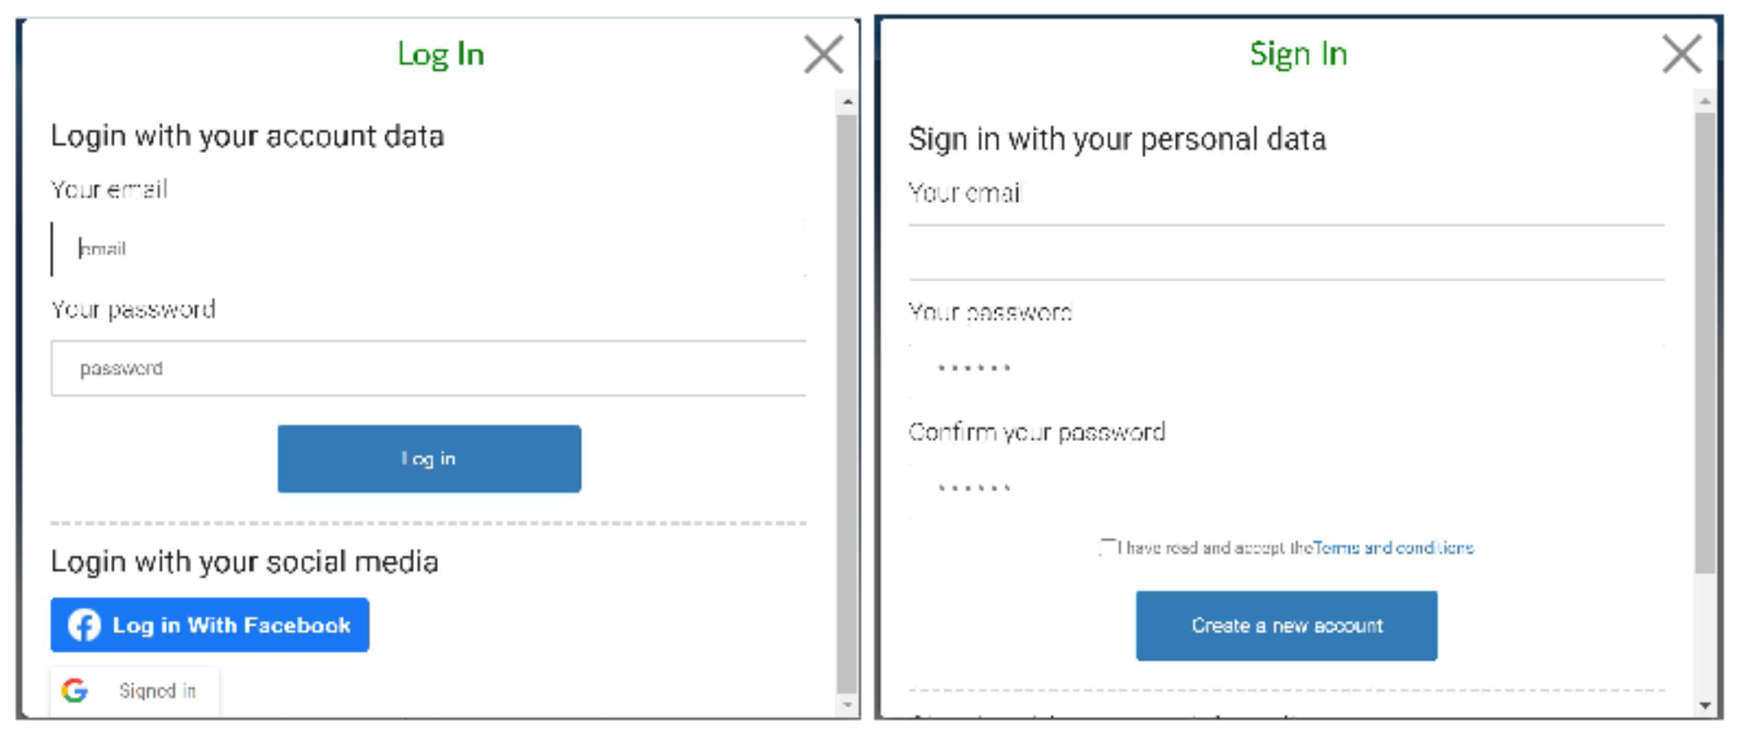
Opprett konto på CoT www.circusofthings.com

Slide 23
Opprette et ”signal”

Slide 24
Lag et panel med et konsoll

Slide 25
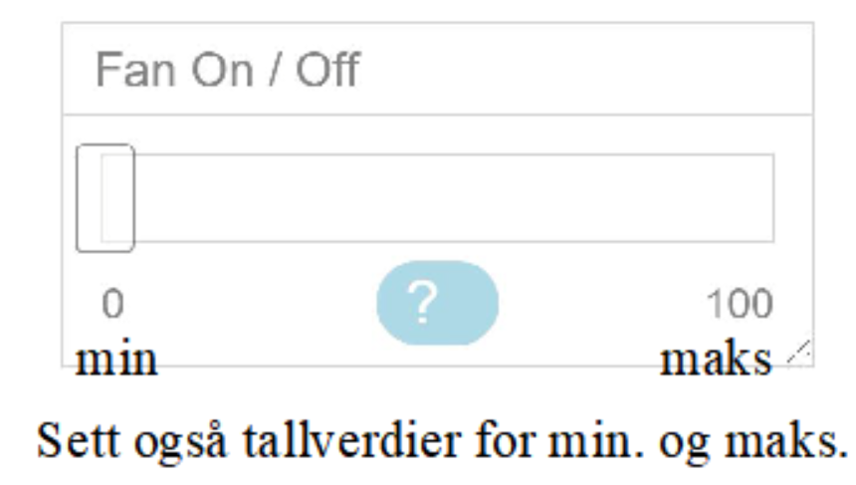
Lag et panel med et konsoll

Slide 26
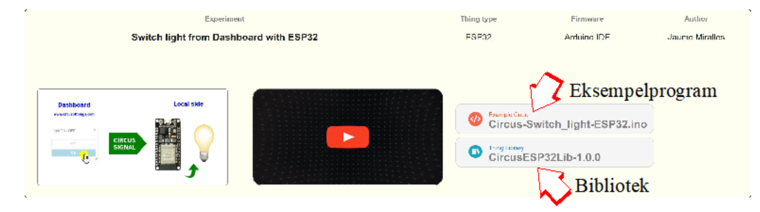
Skriv programmet
Last ned biblioteket og installer på vanlig måte
Se hefte side 81.

Slide 27
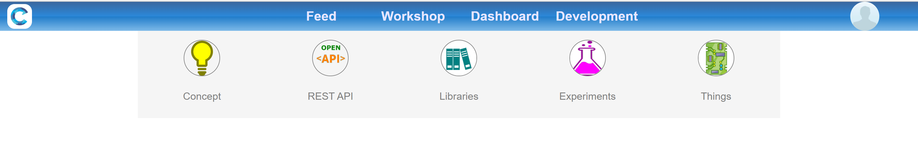
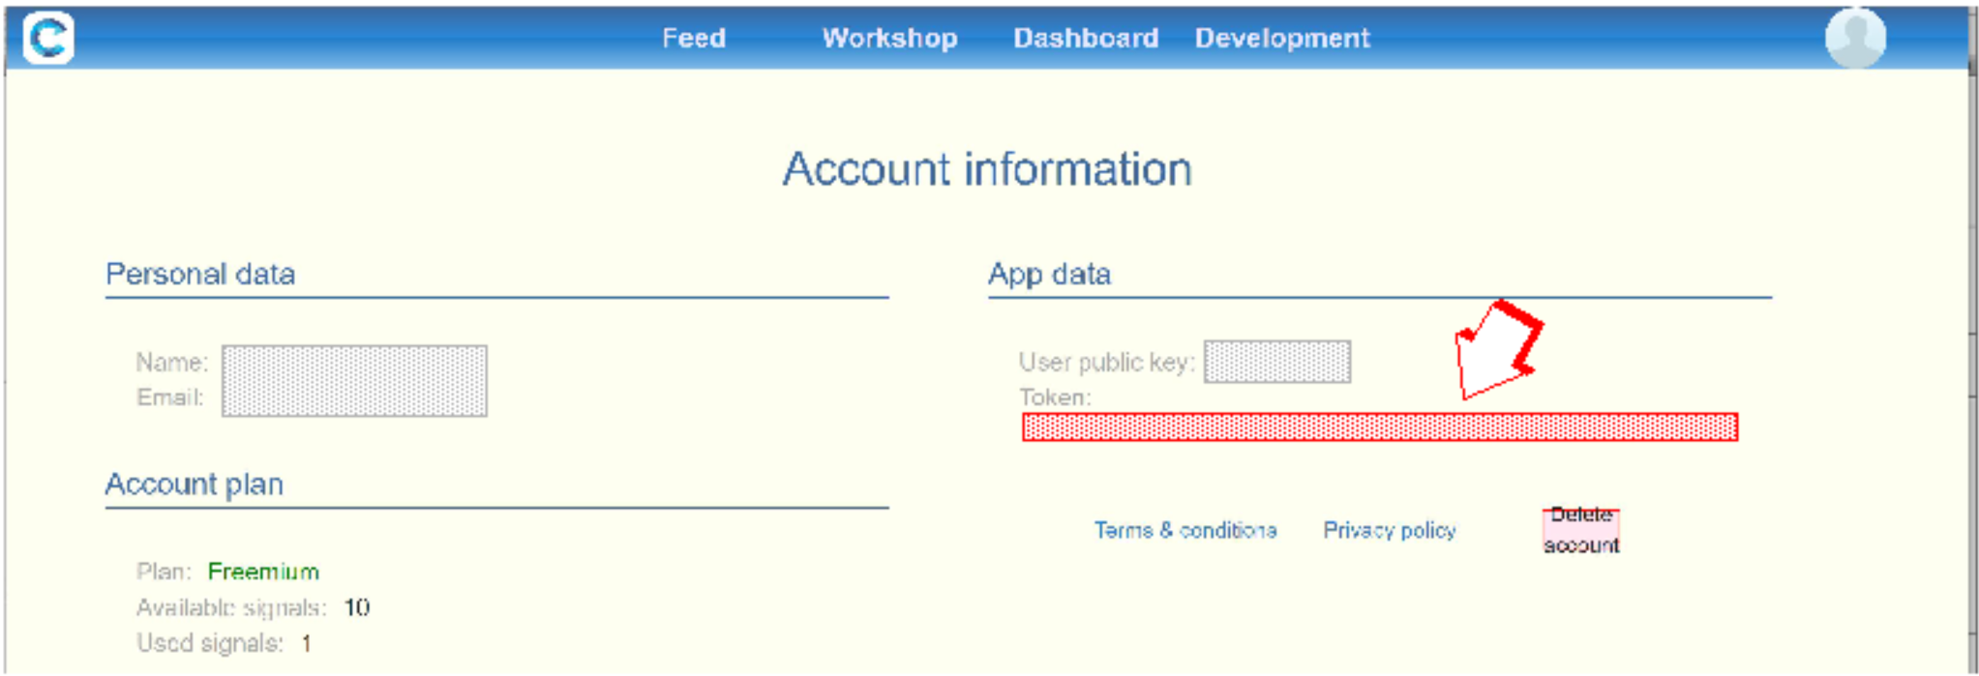
Hent ”token”
Kopier ”token” inn i programmet

Slide 28
Arbeid på egen hånd

Slide 29
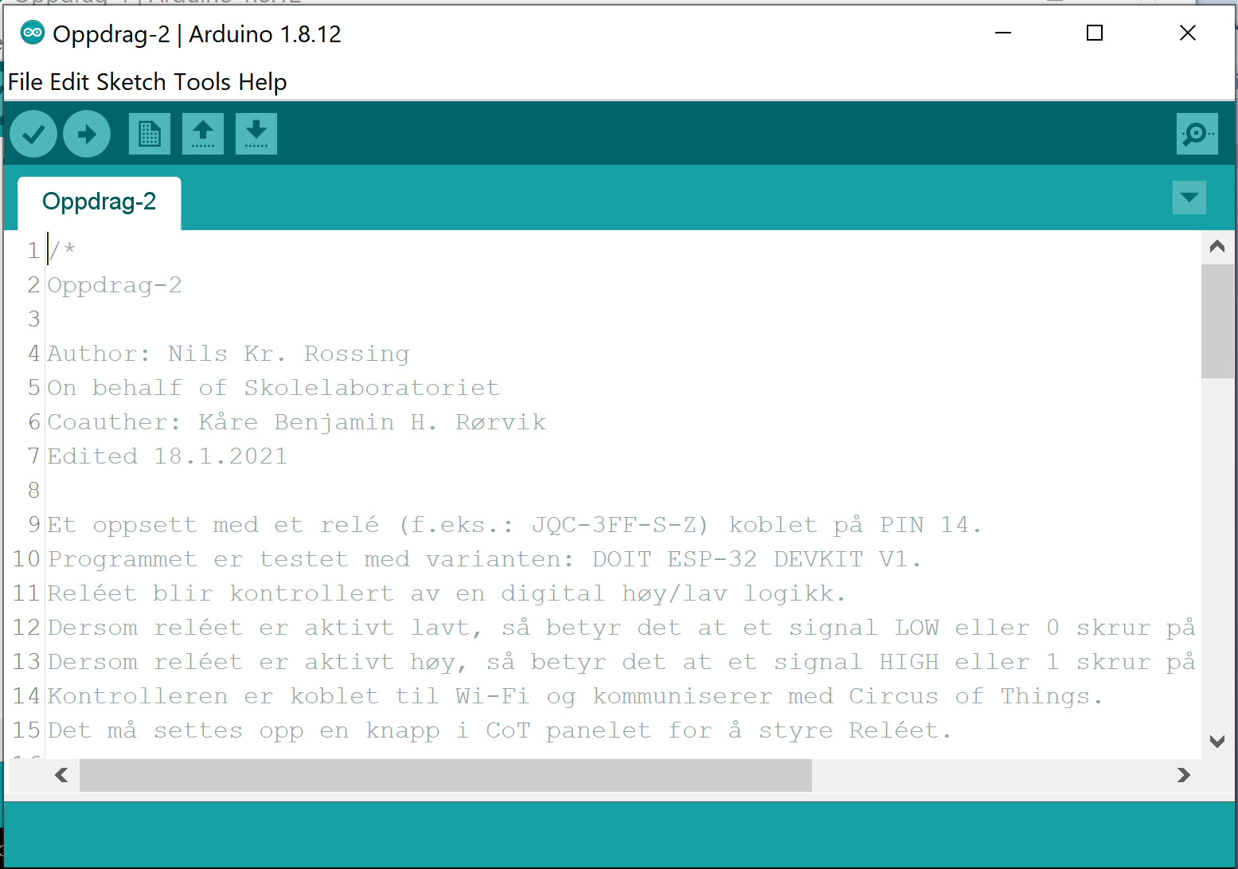
Gjennomgang av programmet

Slide 30
Oppdrag 3
Koble opp BMP/E280
Oppdrag 3: Koble opp BME280 (ev. BMP280) og skriv ut måleverdiene for luftfuktighet (bare for BME280), temperatur og lufttrykk til monitoren i IDE (Arduino editoren).

Slide 31
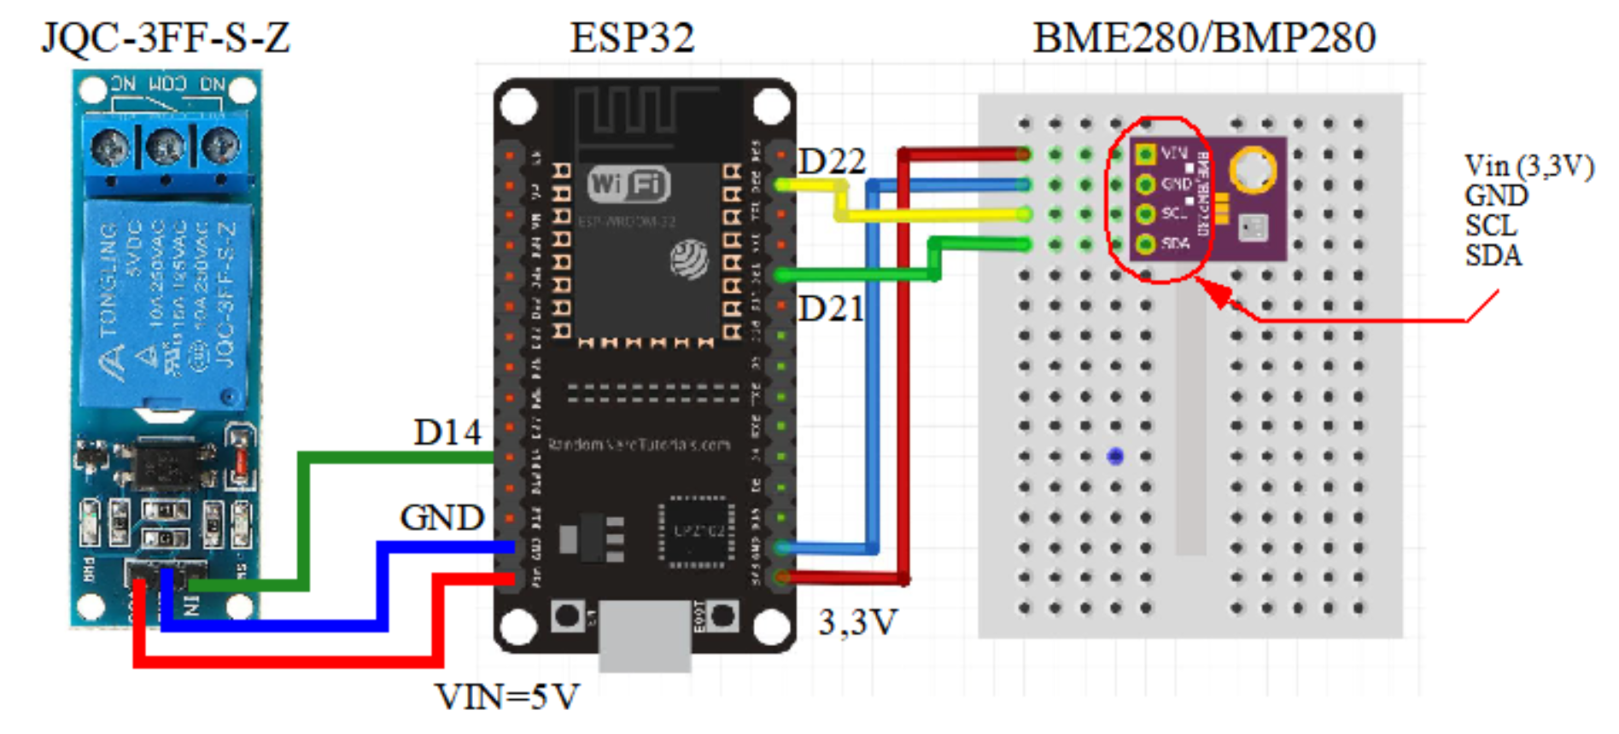
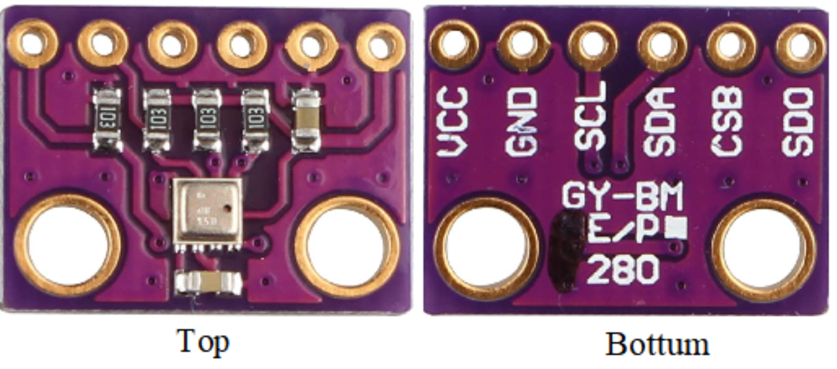
Koble opp BMP/E280
Vcc
GND
SCL
SDA
Vi har måttet bytte ut BME280 med BMP280

Slide 32
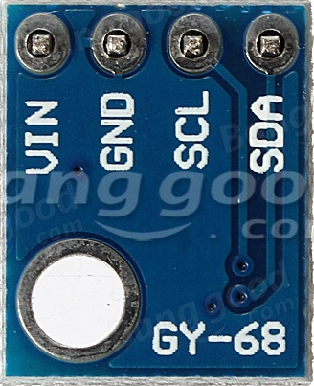
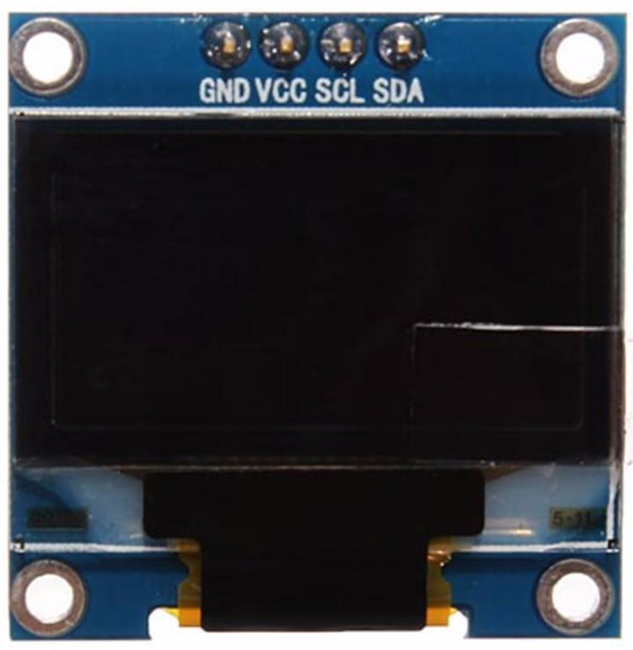
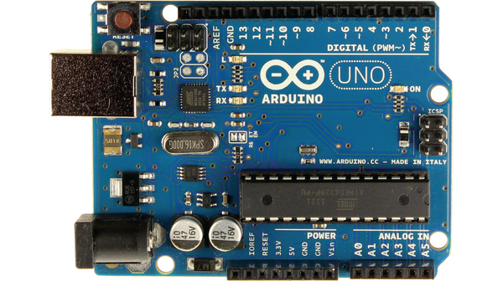
I²C databuss
3,3V
5,0V
GND
SCL
SDA
Adresse 1
Adresse 2
Bruk av ferdige moduler gir store muligheter, og skjuler kompleksitet (”Black box”)

Slide 33
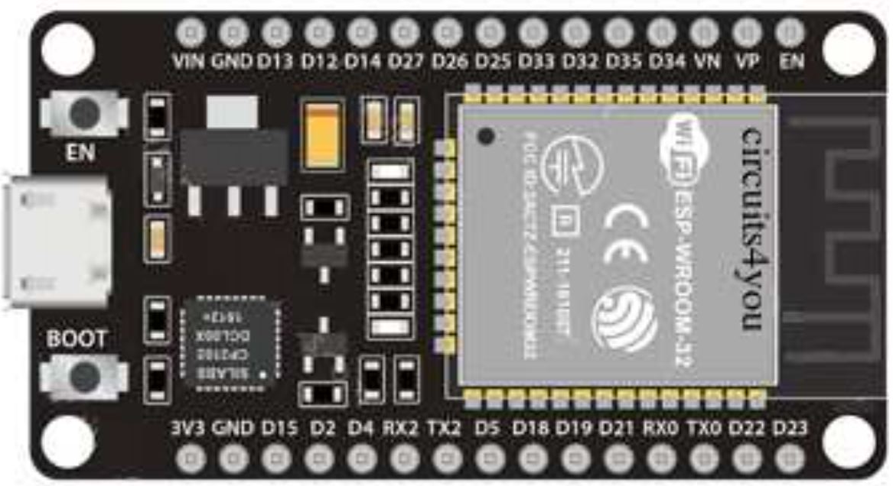
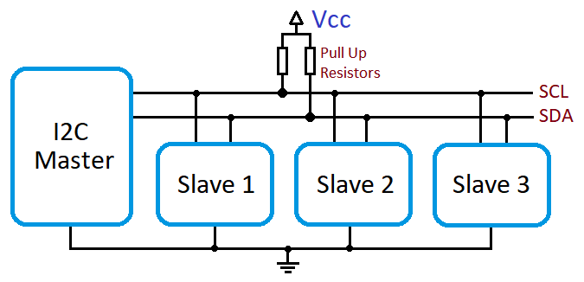
Koble BME280 til ESP32 via I2C-buss
Master
Slave
SCL
3,3V
SDA
GND
4,7 – 10kOhm

Slide 34
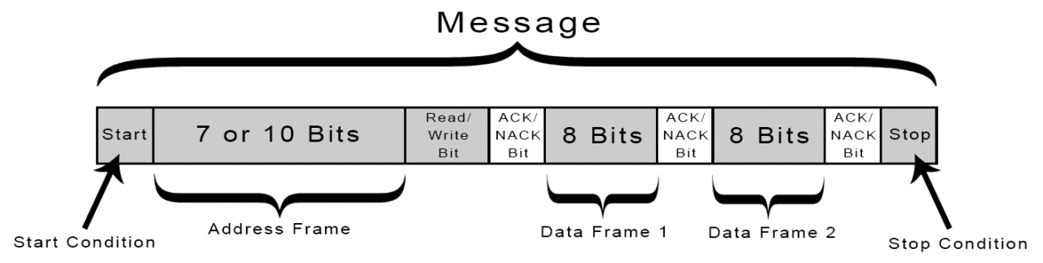
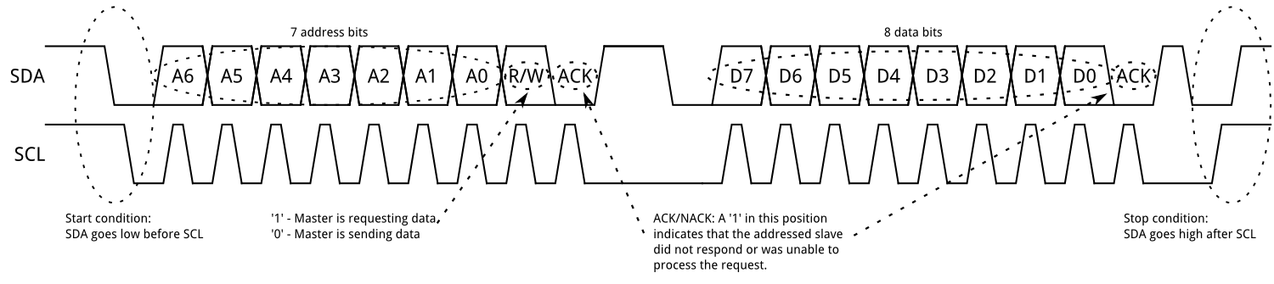
Protkoll
Vanlig å ha 7 adressebit gir 0 – 127 adresser
R/W angir om skrives til eller leses fra slave
ACK angir om adressen er godkjent om data mottatt

Slide 35
Scannen for I2C-adresser
Adressene til enhetene koblet på bussen kan finnes med enkel programvare: https://playground.arduino.cc/Main/I2cScanner/

Slide 36
Programmering BME280 og I²C
Bibliotek:
#include <Wire.h> // Automatisk
Adafruit_BME280 bme280;
Adafruit_BMP280 bmp280;
Initiering:
Wire.begin(); // Automatisk
bme280.begin(0x76);// I2C adresse
Lesing av data:
temperature = bme280.readTemperature();

Slide 37
Arbeid på egen hånd

Slide 38
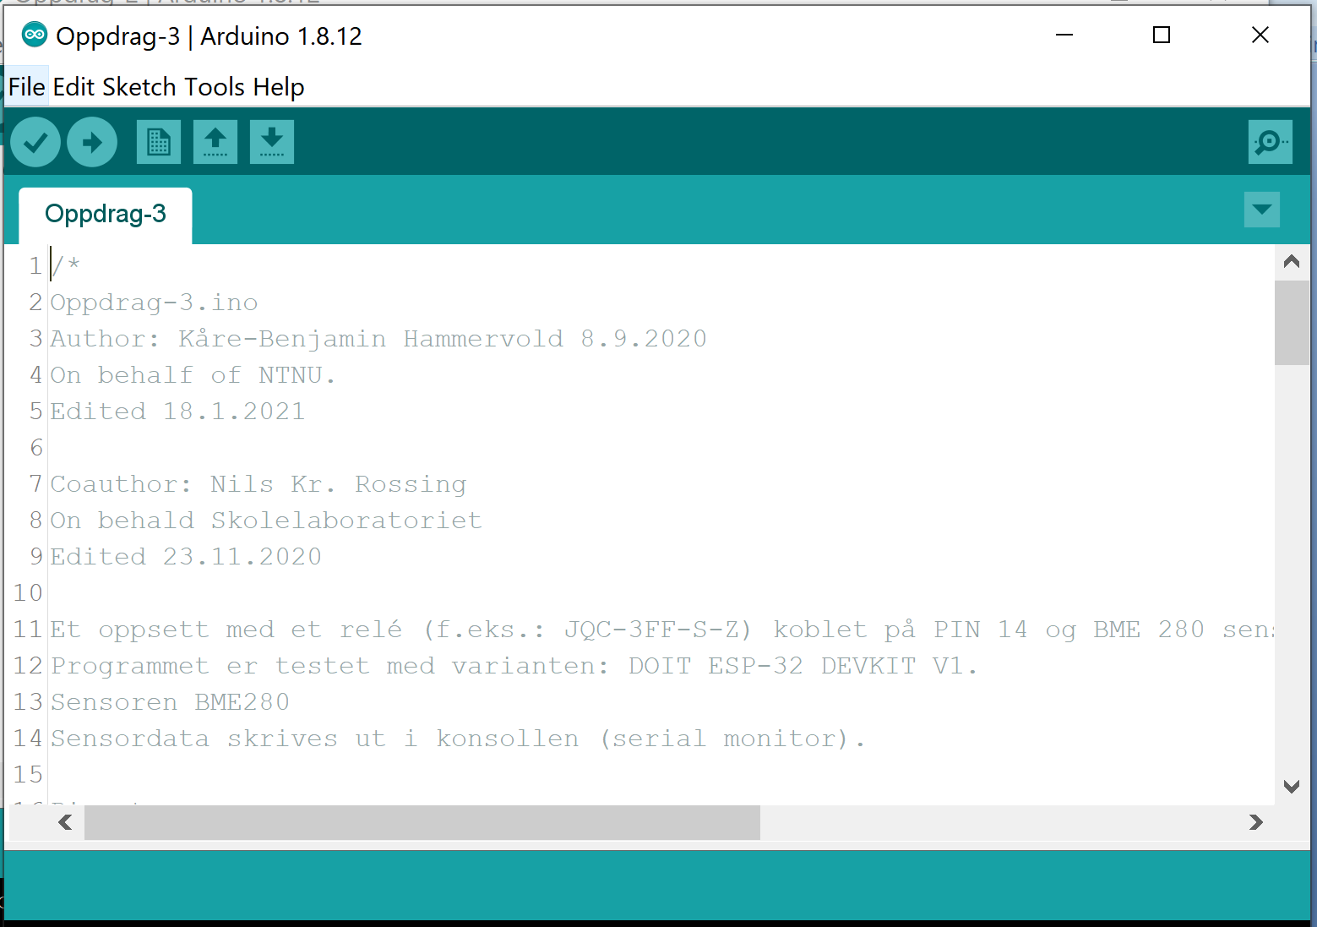
Gjennomgang av programmet

Slide 39
Oppdrag 4
Les av BMP/E280
Oppdrag 4: Les av sensorene og presenter dem i panelet hos Circus of Things.

Slide 40
Definer nye signaler i CoT
Skriv inn enhet (C) og område (0 – 30 C) og
oppløsning (0,1)

Slide 41
Panelet kan se slik ut
Skriv programmet som sender måledata til konsollene.

Slide 42
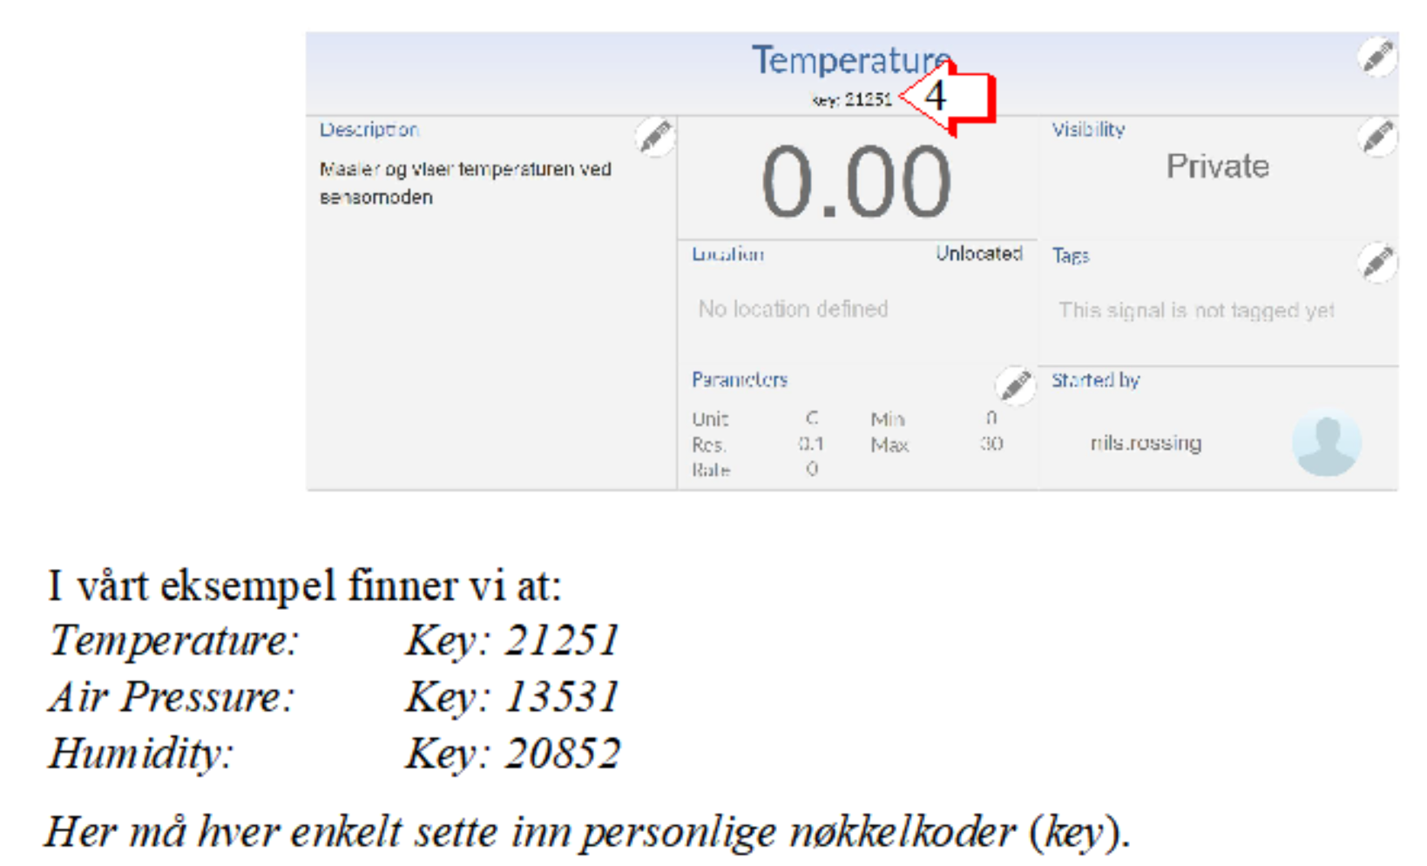
Husk å ta vare på nøkkelkodene

Slide 43
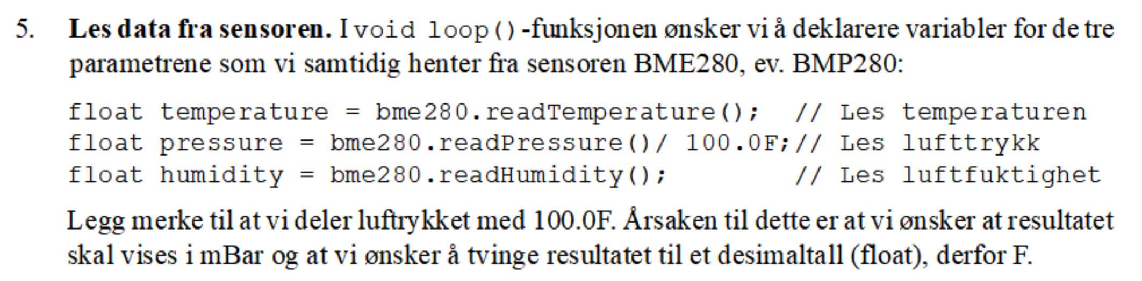
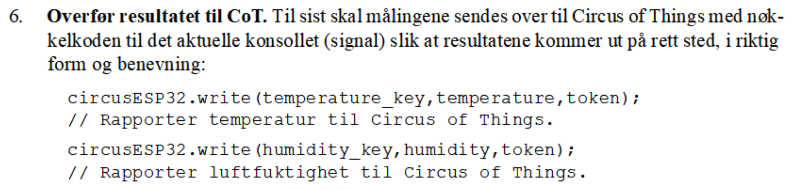
Skriv programmet

Slide 44
Arbeid på egen hånd

Slide 45
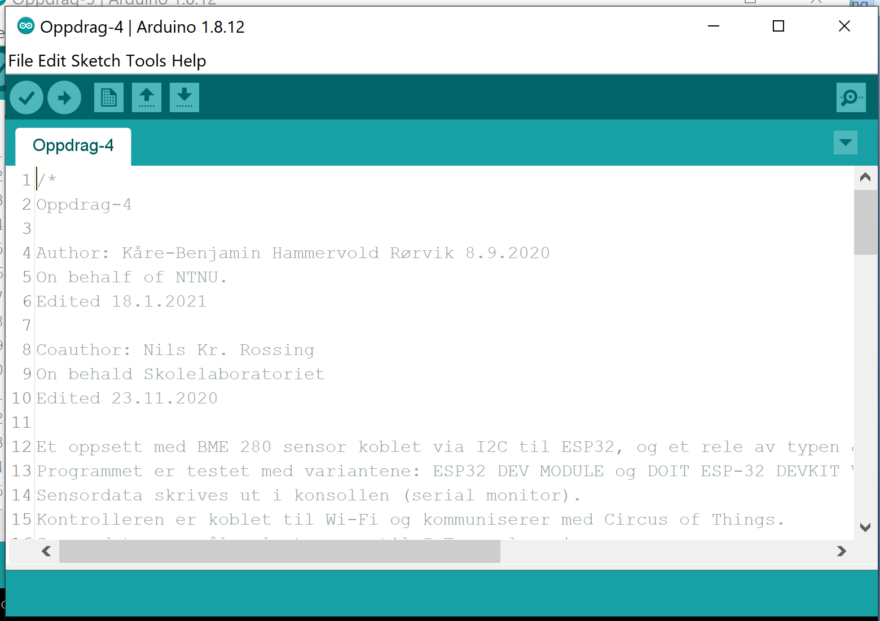
Gjennomgang av programmet

Slide 46
Oppdrag 5
Kombiner oppdrag 2 og 4
Oppdrag 5: Styr viftereleet fra panelet og les av sensorene og presenter dem på panelet hos Circus of Things.

Slide 47
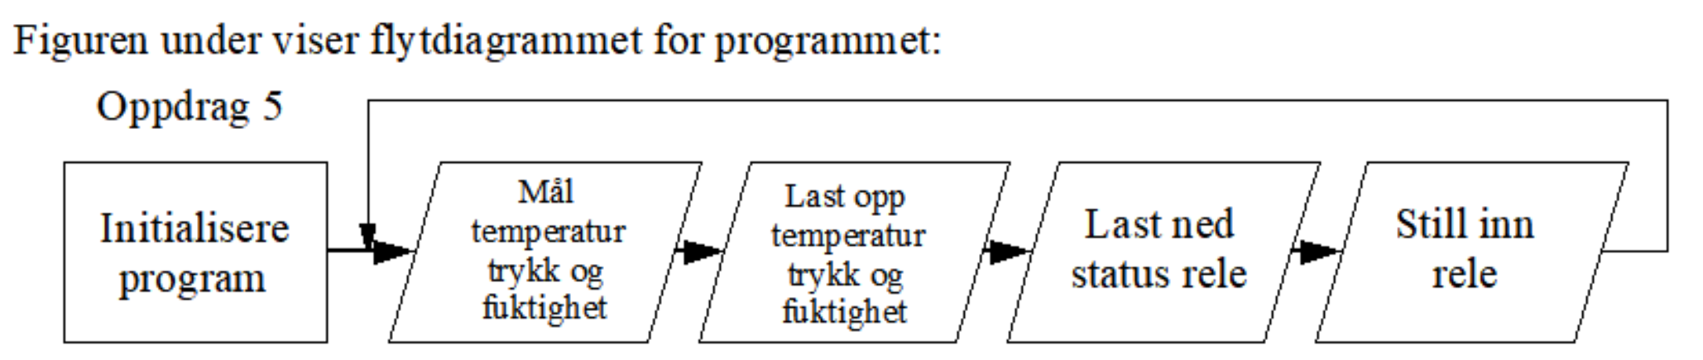
Kombiner de to panelene

Slide 48
Arbeid på egen hånd

Slide 49
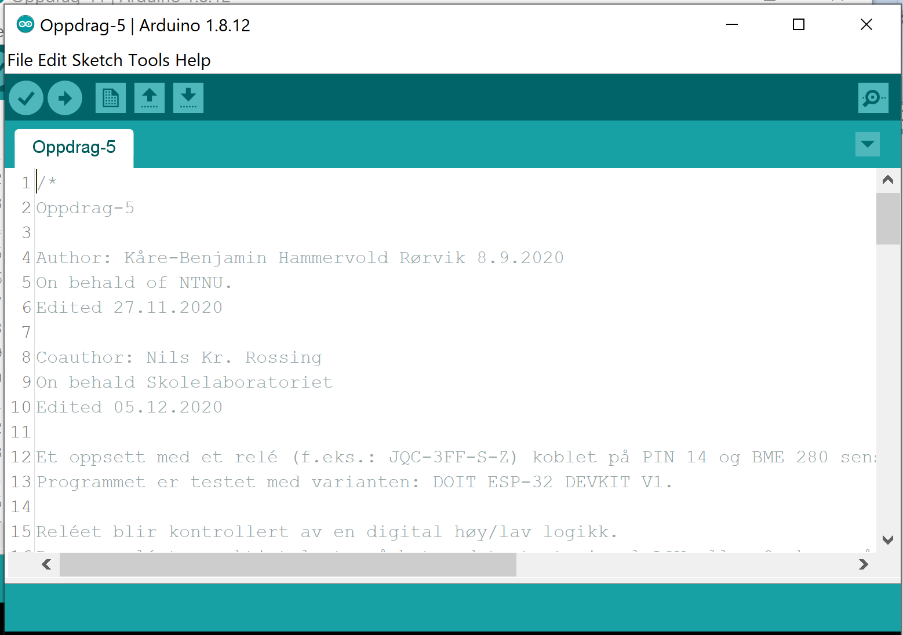
Gjennomgang av programmet

Slide 50
Oppdrag 6
Kontinuerlig styring av bommen
Oppdrag 6: Styr bommen fra panelet slik at den kan åpnes i en vilkårlig vinkel mellom 0 og 90°. Integrer styring av bommen i programmet fra oppdrag 5

Slide 51
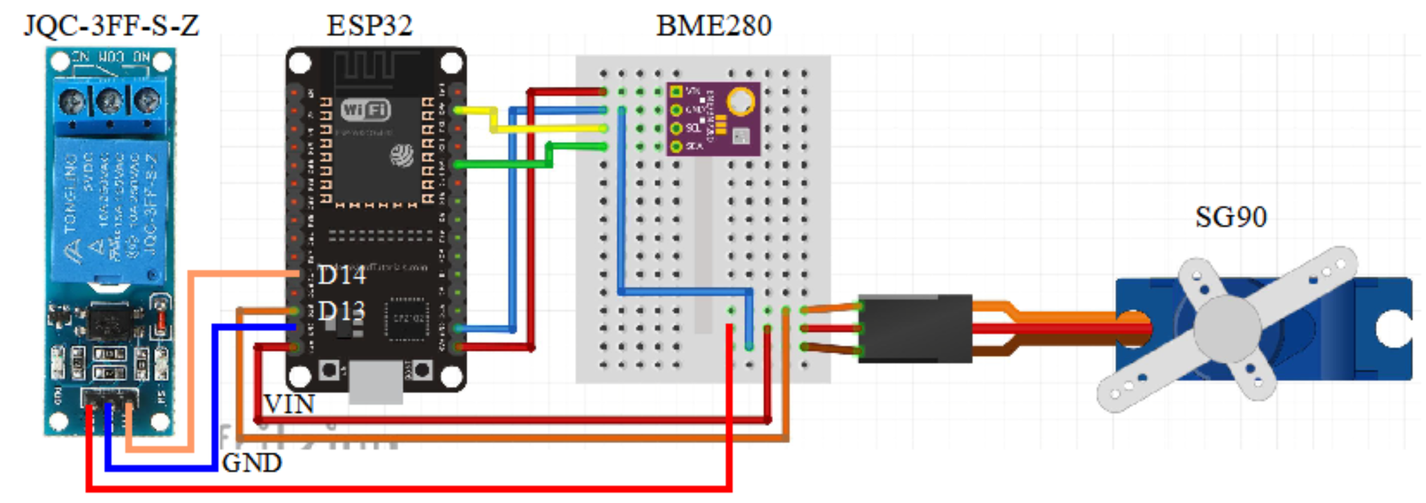
Oppkobling

Slide 52
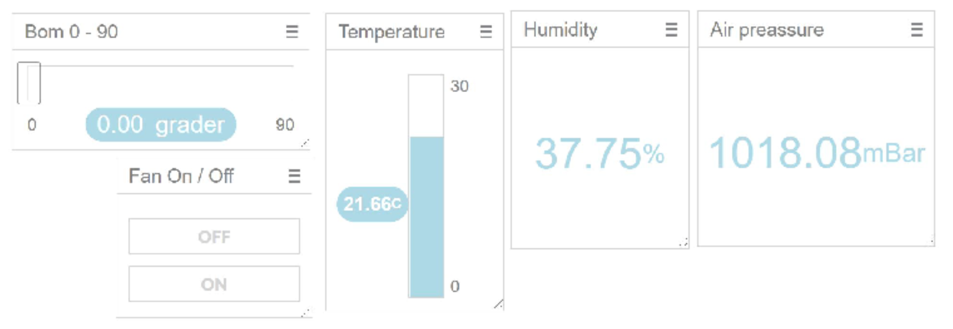
Suppler kontrollpanelet

Slide 53
Arbeid på egen hånd

Slide 54
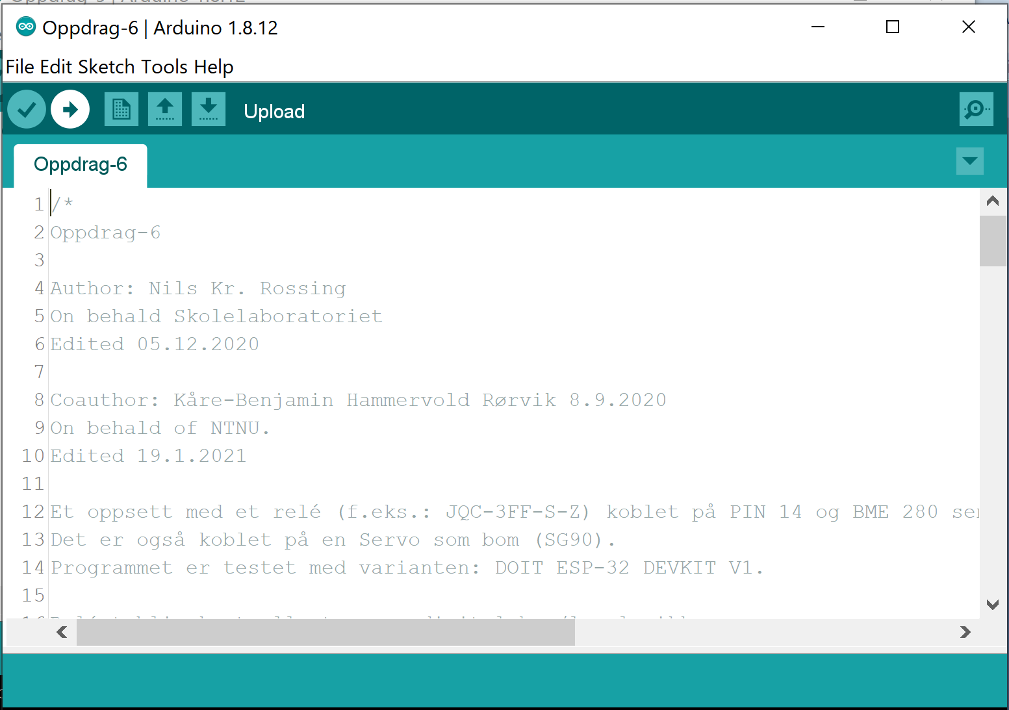
Gjennomgang av programmet

Slide 55
Oppdrag 7
Bygg opp programmet med funksjoner
Oppdrag 7: Ta utgangspunkt i oppdrag 6 og lag fem funksjoner som utfører oppdragets oppgaver. Vi har tillatt oss å foreslå navn på funksjonene, men her står dere fritt.

Slide 56
Repetisjon: Lag egne funksjoner
…
void loop()
{
// Det som skal gjentas hele tiden
float volum;
float radiusKule = 5.0;
volum = volumKule(radiusKule); // Kall funksjonen
Serial.println(volum);
}
float volumKule(float radius)
{
float kulevolum;
kulevolum = (4/3) * 3.14 * pow(radius, 3);
return kulevolum;
}

Slide 57
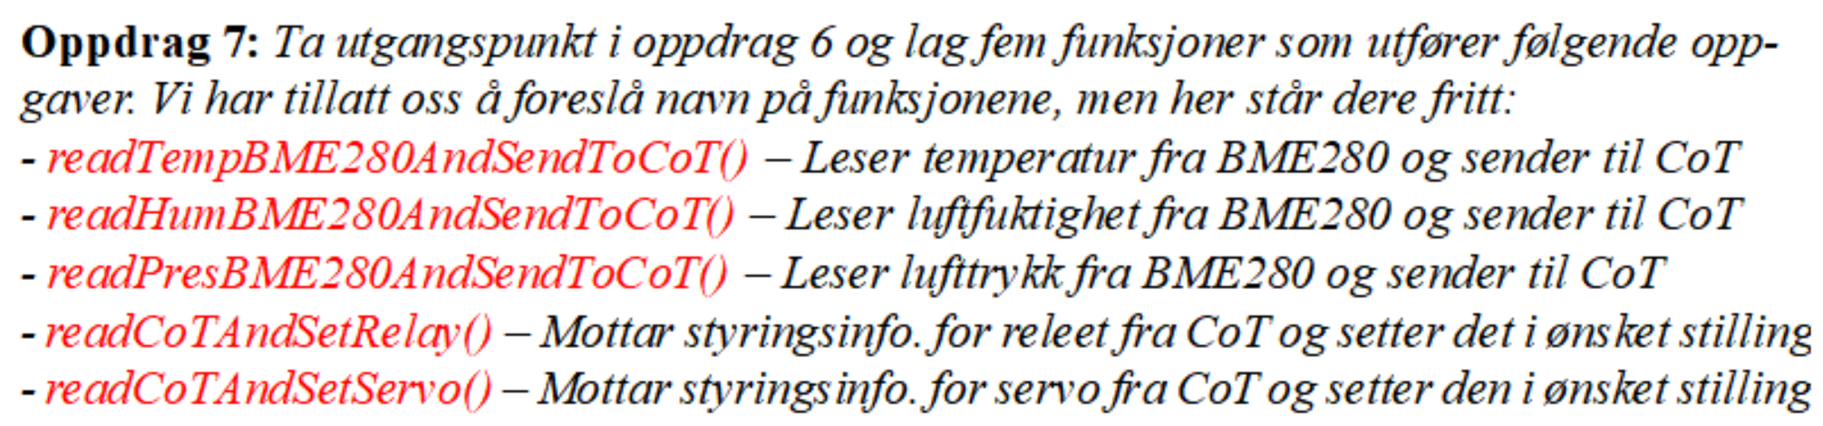
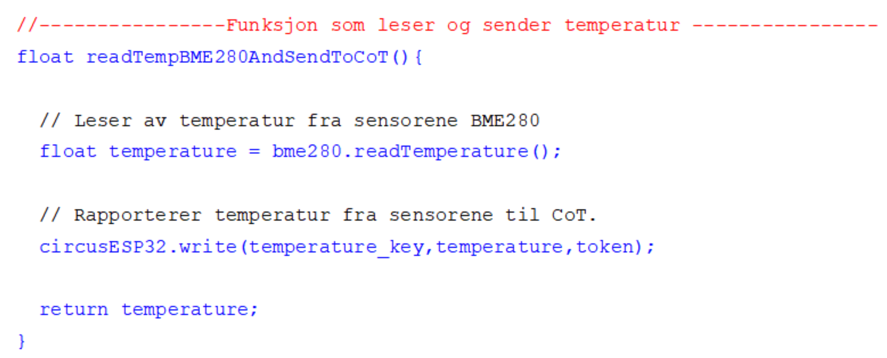
Legg oppgavene i funksjoner:

Slide 58
Arbeid på egen hånd

Slide 59

Gjennomgang av programmet

Slide 60
Oppdrag 8
Skriv til display
Oppdrag 8: Ta utgangspunkt i oppdrag 7 og legg til en funksjon som skriver temperaturen til 7-segment displayet.

Slide 61
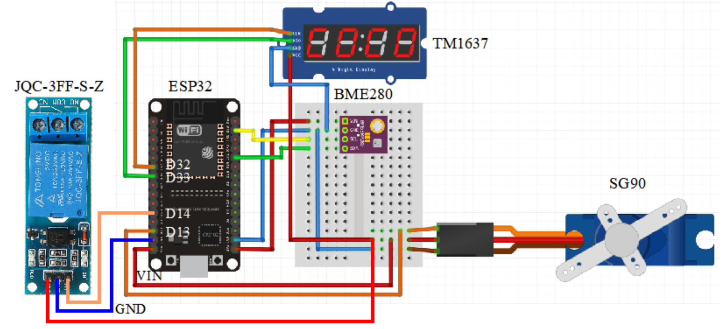
Oppkobling

Slide 62
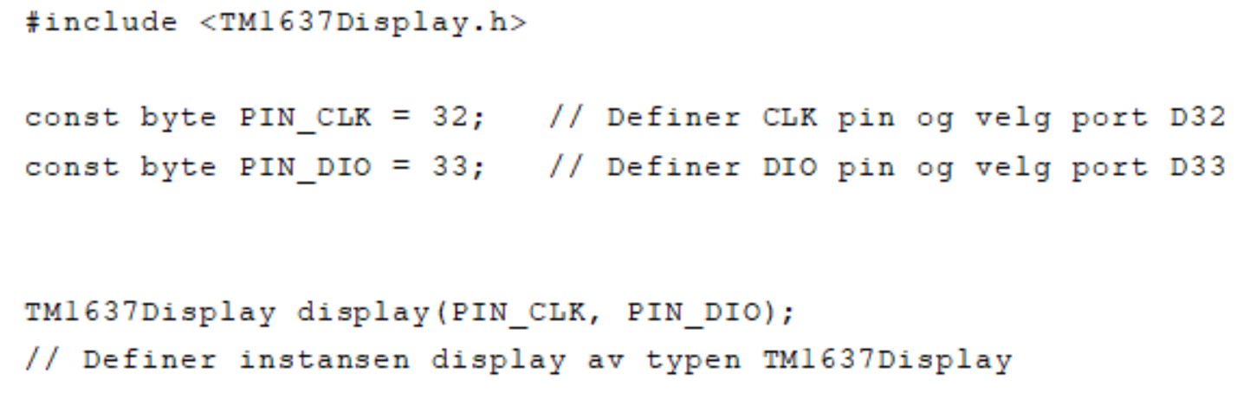
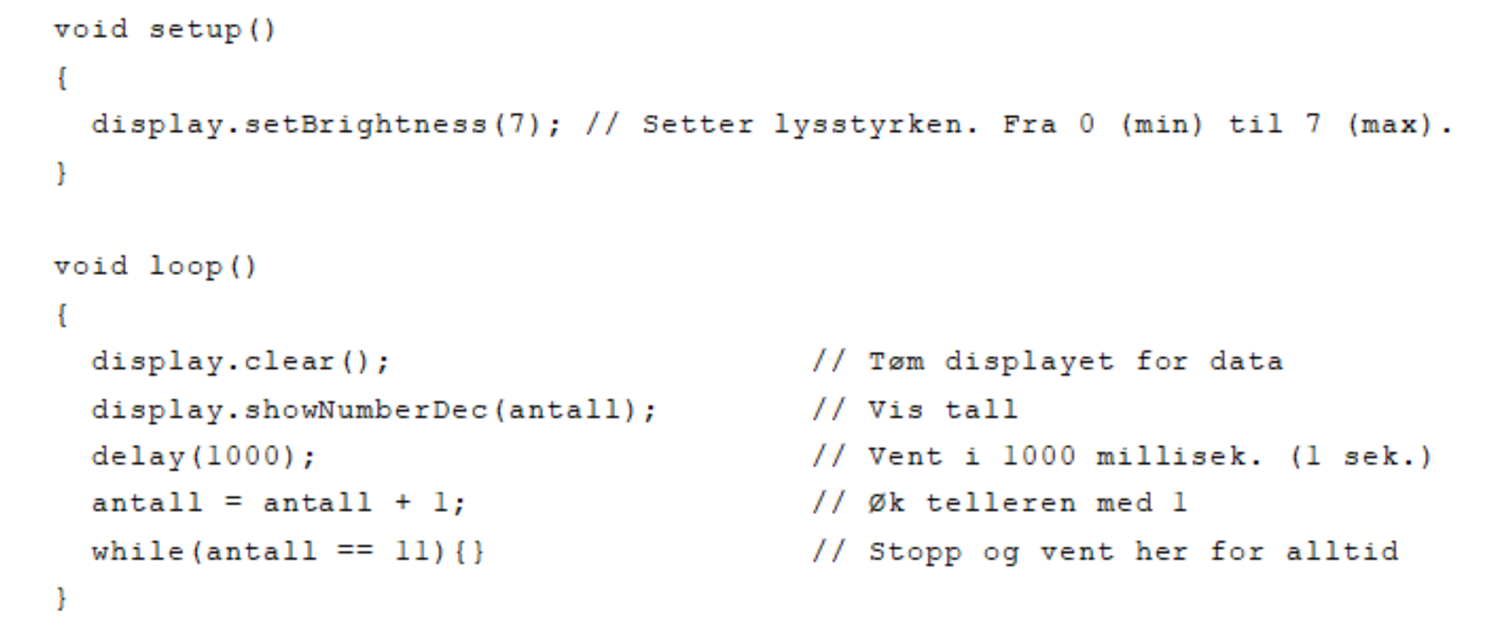
Programmet – 7 segment

Slide 63
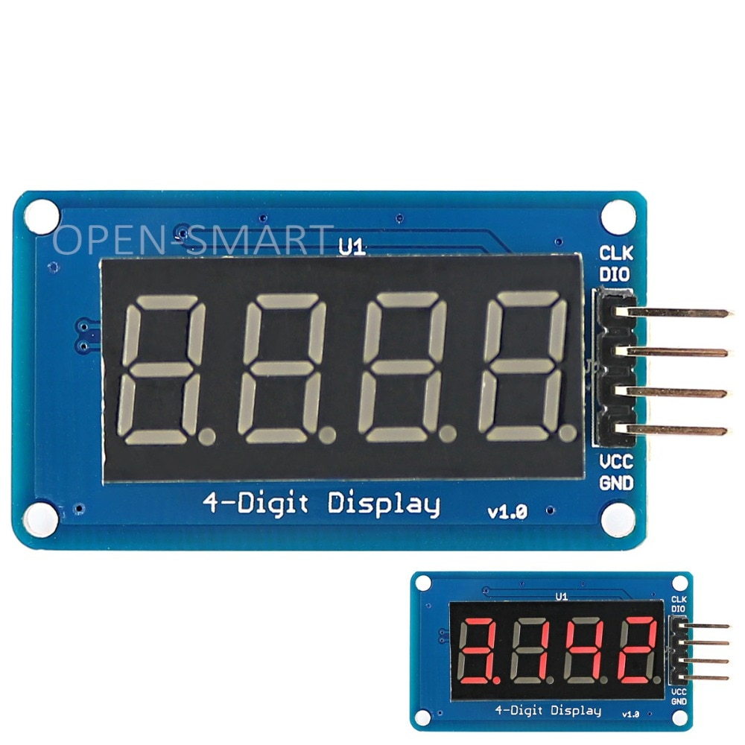
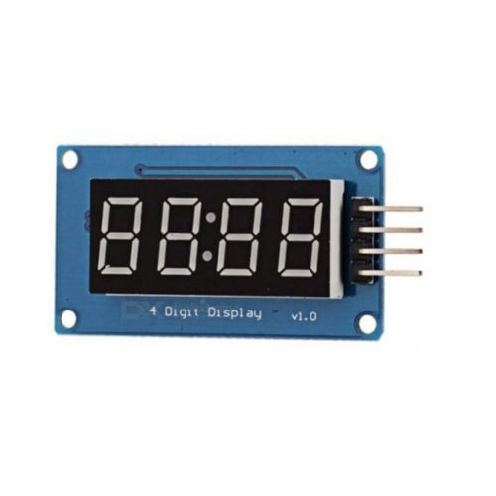
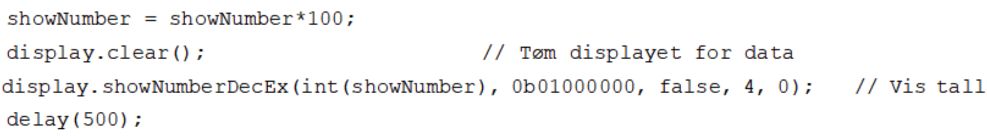
Skriv til 7-segmentdisplay
Tallet som skal vises
Komma etter 2 siffer
Med eller ledende null
Antall siffer hos displayet
Mest signifikante siffer til venstre

Slide 64
Arbeid på egen hånd

Slide 65
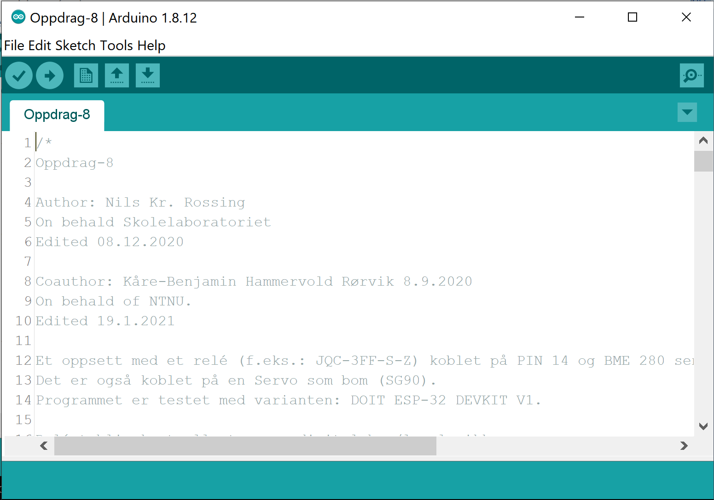
Gjennomgang av programmet

Slide 66
Oppdrag 9
Tidsserier ved CoT
Oppdrag 9: Lag et nytt panel som viser hvordan temperaturen målt av BME/P280 har endret seg over tid. Legg til luftfuktighet eller lufttrykk i samme diagram.

Slide 67
Studer en måleserie over tid.
Gå til Dashboard
Legg til nytt panel
Gi panelet et navn
Sørg for å være i SCADA modus
(Supervisory Control And Data Acquisition)
Velg view og hent opp de konsollene du vil vise
(Temperatur)
Velg tidslinje (Time line)

Slide 68
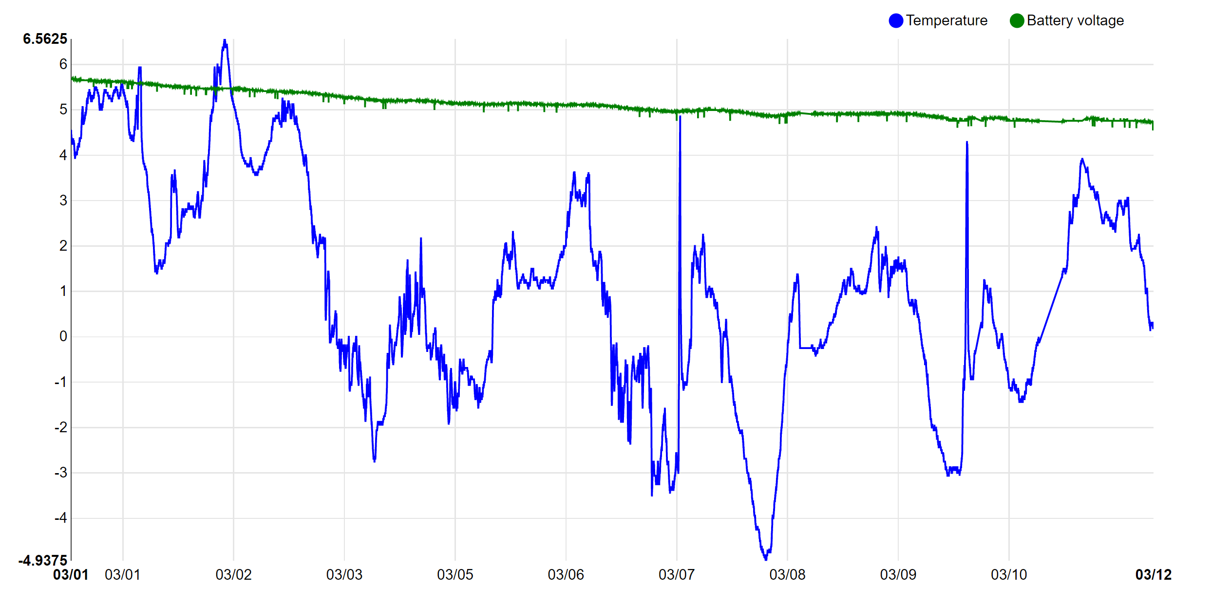
Temperaturmålinger over tid
Målt batterispenning og temperatur fra 1. – 12. mars

Slide 69
Arbeid på egen hånd

Slide 70
Oppdrag 10
Legg inn terskelkontroll
Oppdrag 10: Lag et nytt konsoll for å sette terskelverdien med en glidebryter, og endre det eksisterende slik at vifta kan settes i tre stillinger:
- On – Går hele tiden
- Auto – Går når temperaturen er over en terskelverdi
- Off – Går ikke
Terskelverdien skal kunne settes kontinuerlig fra 10 – 40°C.
Endre programmet slik at det oppfyller betingelsene.

Slide 71
Panelet
0
2
1
Legg inn en ekstra verdi på trykknapp konsollet (2)
Nytt signal som overfører terskelverdien

Slide 72
Arbeid på egen hånd

Slide 73
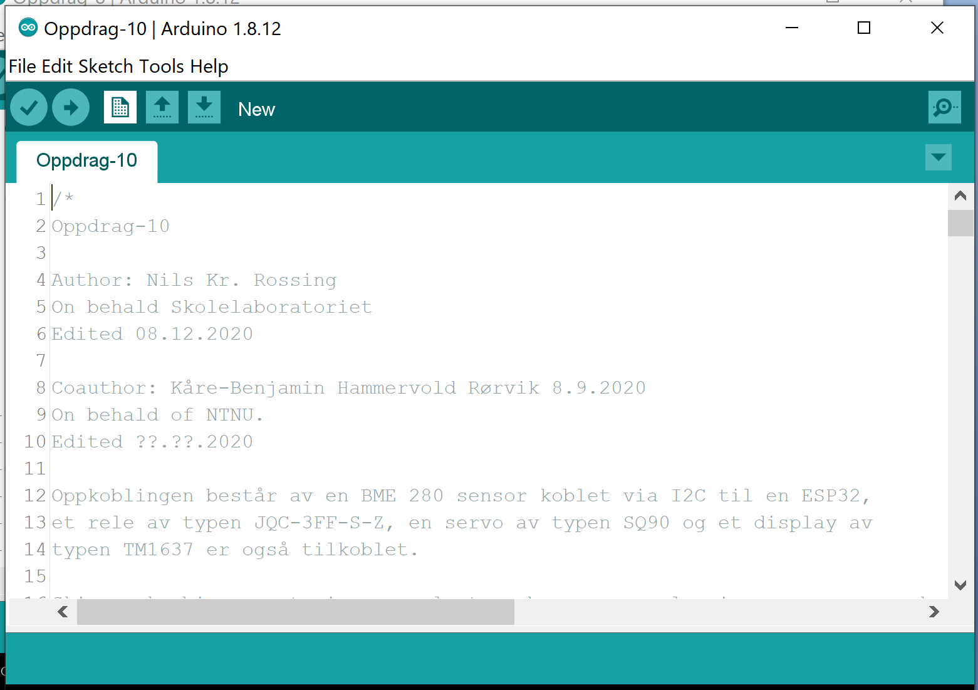
Gjennomgang av programmet

Slide 74
Oppdrag 11
Sett sensornode i “Sleep mode”
Oppdrag 11 – Ta utgangspunkt i oppdrag 10 og lag et tillegg i programmet slik at det gjøres målinger ca. hvert 10 sek. Mellom hver måling skal kretsen legges i dyp dvale (“deep sleep”). Lag et konsoll i panelet ved CoT som viser tiden i sekunder fra måleserien startet.

Slide 75
Konsollet
Nytt signal – tiden fra start i sekunder

Slide 76
Eksempel: Dyp dvale (Deep sleep)
Etablering av betingelsene for dvalen
- Etablerer bl.a. forutsetningen for hvordan vekking skal skje.
Igangsetting av dvalen
- Her kalles funksjonen som legger kretsen i dvale.
Vekking av dvalen
- Her vekkes mikrokontrolleren fra dvalen, ut fra premissene som ble lagt under punkt 1.

Slide 77
Vekking ved bruk av ”Timer”
I void setup()-funksjonen:
  esp_sleep_enable_timer_wakeup(<spesifiseres i μsekunder>);
I void loop()-funksjonen
  esp_deep_sleep_start();

Slide 78
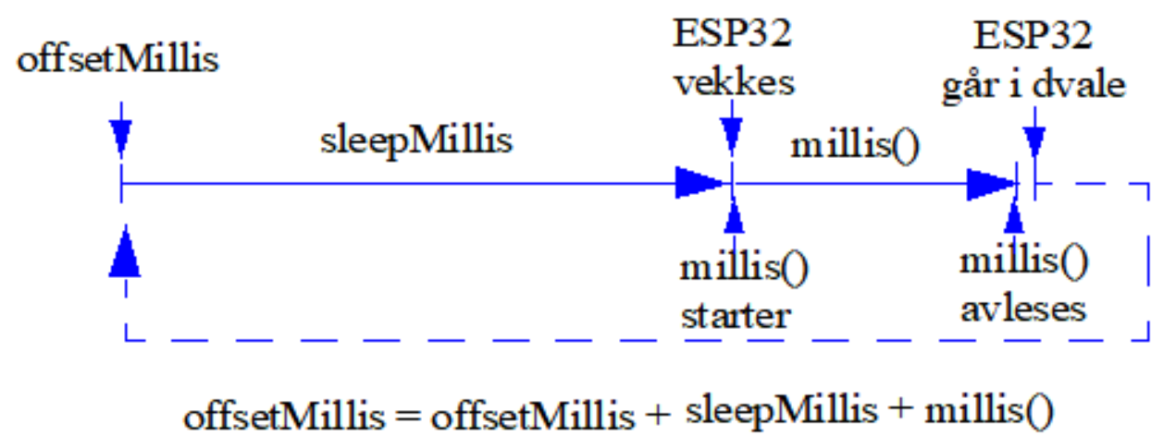
Vi ønsker å ta vare på variabler for eksempel ”tiden”
Trygg lagring av offsettMillis:
  RTC_DATA_ATTR unsigned long millisOffset = 0;
Notes:
Vi ønsker å gjøre målinger en gang i minuttet og vil ta vare på den akkumulerte tiden

Slide 79
Arbeid på egen hånd

Slide 80

Gjennomgang av programmet

